Slide 1
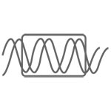
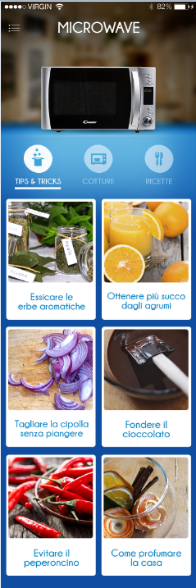

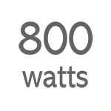
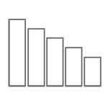

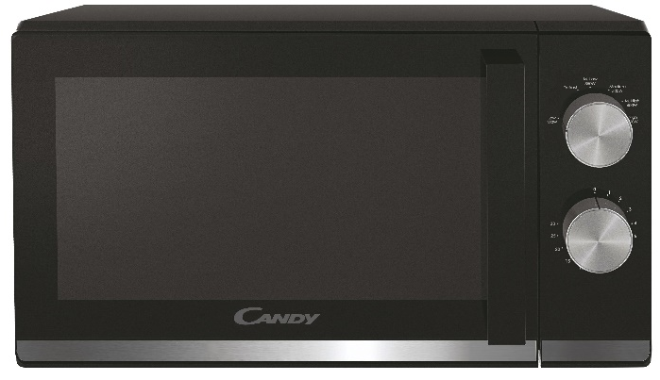




CMW20TNMB
Volně stojící mikrovlnná trouba New Timeless
Objem 20 l, mechanické ovládání, 700 W mikrovlny, Ø otočného talíře 24,5 cm
Hlavní vlastnosti
Kapacita (l) 20
Maximální výkon mikrovlnný ohřev (W) 700
Maximální výkon gril (W) 0
Celkový příkon (W) 1200
Průměr otočného talíře (mm) 245
Programy vaření
Mikrovlnný ohřev samostatný
6 úrovní výkonu
Rozmrazování
Funkce
Doplňkový obsah v aplikaci hOn (např. Tipy a Triky, Recepty, Tipy na údržbu, atd., bez možnosti dálkového ovládání). Trouba není připojená k Wifi.
Mechanické ovládání 2 otočnými knoflíky
Mechanický časovač 0 – 30 min
Zvuková signalizace
Příslušenství
1x otočný skleněný talíř
Samostatný mikrovlnný ohřev
700
6 úrovní výkonu
Doplňkový obsah v aplikaci hOn
Nová aplikace hOn s doplňkovým obsahem pro mikrovlnné trouby
Funkce Rozmrazování dle hmotnosti nebo času
Časovač
0-30 min
Logistická data
Kód 38000980
EAN 8059019042060
Provedení Černá s nerez proužkem
Rozměry výrobku v x š x h (mm) 262 x 452 x 346
Čistá váha výrobku (kg) 10,8
Rozměry balení v x š x h (mm) 496 x 389 x 292
Hmotnost s obalem (kg) 12,3

